Slide 1

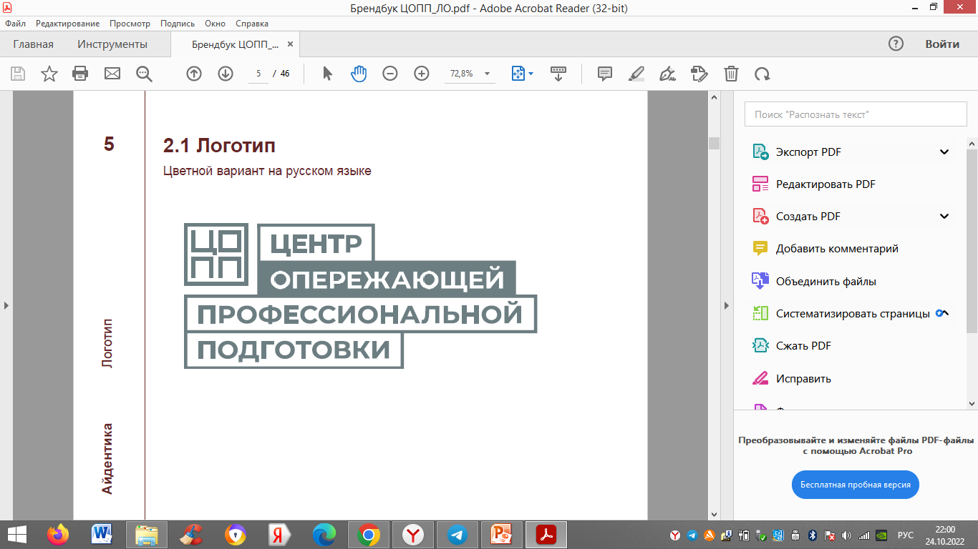
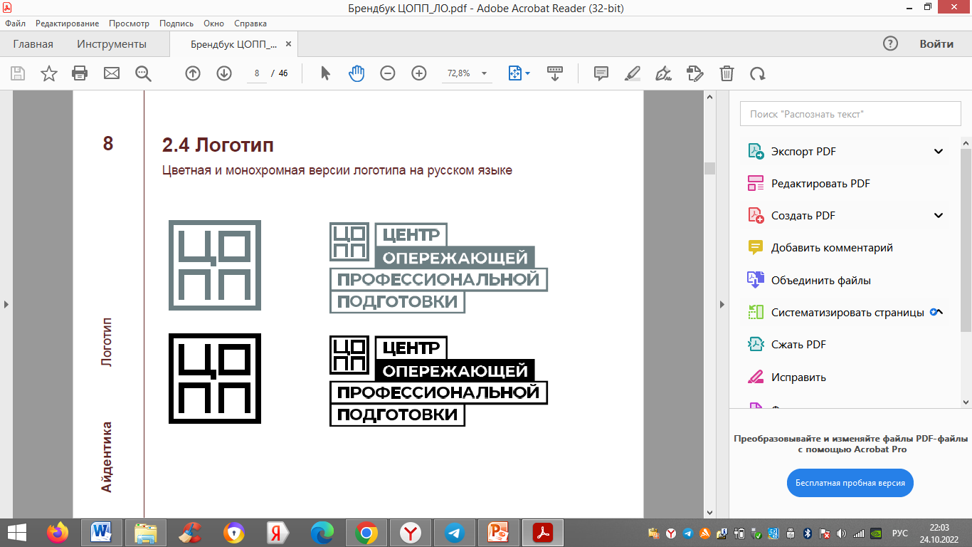
"Деятельность центров карьеры на базе профессиональных образовательных организаций по совершенствованию подготовки кадров для экономики региона"
Докладчик
Москвина Ирина Александровна
Заместитель директора-
руководитель ЦОПП ЛО

Slide 2

Создание «Центров карьеры»
Создание «Центров карьеры» на базе профессиональных образовательных организаций вызвано необходимостью оказания студентам и выпускникам содействия в трудоустройстве в условиях быстро меняющейся рыночной экономики. Центр карьеры призван помочь студентам и выпускникам найти себя в профессиональном мире, научиться планировать свою карьеру и достигать поставленные карьерные цели, а также формировать положительный имидж учреждения СПО на рынке труда и образовательных услуг.

Slide 3

Система содействия трудоустройству
Система содействия трудоустройству представляет собой коммуникацию элементов внутренней и внешней среды, которая учитывает как потребности студентов и выпускников в трудоустройстве, так и запросы региона в специалистах.
Внутренняя среда
Цифровая карьерная среда
Внешняя среда
Центр карьеры
Компании -партнеры
Руководители образовательных программ
Порталы по трудоустройству
Базовый центр содействия трудоустройства выпускников
Студенческий совет
Проектные платформы

Slide 4
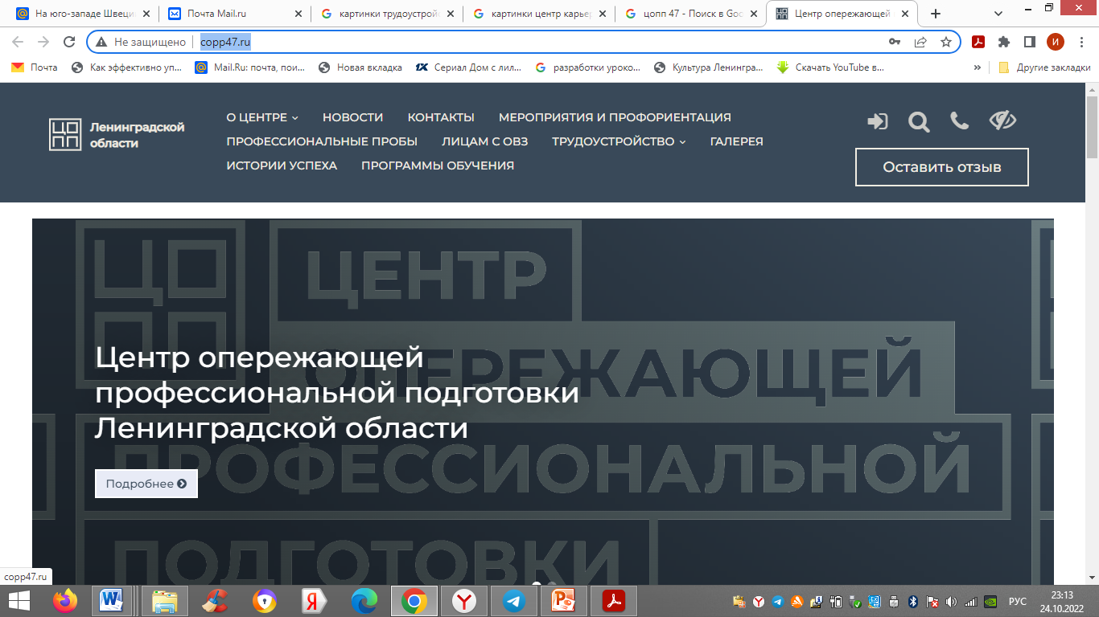

Организационно-методическое обеспечение
Организационно-методическое обеспечение содействия в трудоустройстве выпускников включает в себя:
организацию различного вида событий и мероприятий, направленных на содействие в трудоустройстве выпускника (ярмарки вакансий, дни карьеры молодых специалистов, презентационные мероприятия работодателей, проведение круглых столов с работодателями и др.), в том числе в онлайн формате;
формирование базы данных выпускников, находящихся в процессе поиска работы путем заполнения анкет, составления резюме, размещения портфолио на цифровой платформе ЦОПП ЛО и др.;
ознакомление выпускников с базой вакансий на ресурсах «Работа в России» https://trudvsem.ru/ и цифровой платформе ЦОПП ЛО http://copp47.ru/
стажировками и местами практик, предлагаемыми работодателями

Slide 5


Цифровая карьерная среда
Интегратором карьерных возможностей для обучающихся СПО является базовый центр содействию трудоустройства выпускников Центра опережающей профессиональной подготовке Ленинградской области (ЦОПП ЛО) на
базе ГБПОУ ЛО «Беседский сельскохозяйственный техникум» .
Инструментом взаимодействия с элементами внешней среды выступает цифровая платформа ЦОПП ЛО, расположенная по адресу: http://copp47.ru/
Адрес ЦОПП ЛО: Ленинградская область, Волосовский р-он, пос. Беседа, дом 6, тел./факс: 8(81373)63275, E-mail:copp47@mail.ru,
Возможности цифровой платформы ЦОПП ЛО позволят выстроить эффективное взаимодействие со всеми участниками процесса трудоустройства.
сайт: http://copp47.ru/
https://vk.com/copp47

Slide 6
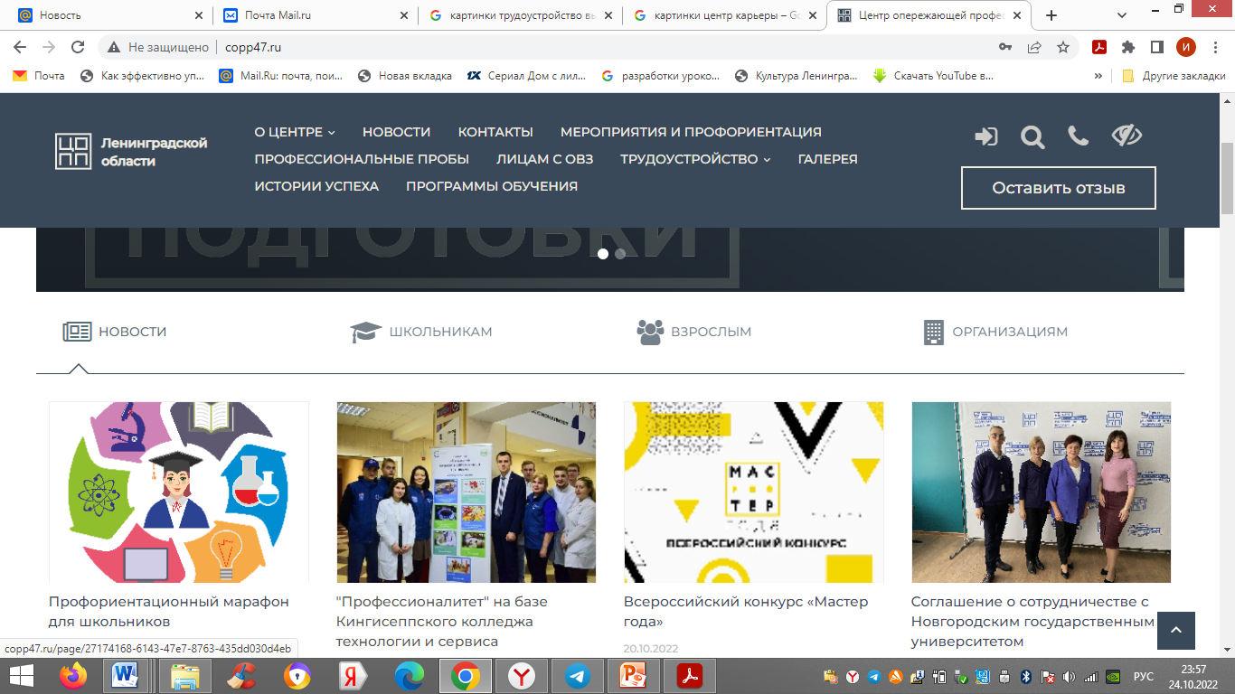
Цифровая платформа центра опережающей профессиональной подготовки Ленинградской области (ЦОПП ЛО)
Цифровая платформа ЦОПП ЛО представляет собой многофункциональный сервис для трудоустройства студентов и выпускников: модерируемый банк вакансий, цифровые резюме студентов, профили работодателей, контроль взаимодействия студентов с работодателями, инструменты подбора, карьерные траектории и организация мероприятий, автоматизация ведения социальных сетей, мониторинг трудоустройства,
интеграция с внешними платформами и многое другое.

Slide 7

Взаимодействие с работодателями
Установление прямых связей между предприятием и СПО по конкретным направлениям подготовки специалистов позволяет:
выявить актуальный перечень компетенций выпускника, которые должны быть сформированы в рамках определенной образовательной программы на основе профессиональных отраслевых стандартов с учетом прогнозов развития науки, техники и технологий;
проводить научную работу студентов с учетом потребностей и специфики будущего места работы;
организовать систему переподготовки кадров, повышения их квалификации по долгосрочным или краткосрочным программам;
решать проблему финансирования деятельности СПО в части целевого заказа на подготовку кадров;
создавать эффективные методы управления качеством образовательных программ с учетом требований работодателей;
обеспечить высокие гарантии трудоустройства выпускников.

Slide 8

Формы сотрудничества
Формы сотрудничества СПО и потенциальных работодателей:
организация учебных, производственных практик и стажировок;
повышение квалификации и профессиональная переподготовка сотрудников;
содействие в подборе кандидатов на вакансии работодателей среди выпускников, размещение объявлений о вакансиях работодателей;
проведение образовательных, карьерных мероприятий работодателей для студентов и выпускников СПО;
организация стратегических сессий с участием студентов, преподавателей и работодателей.

Slide 9


Социальные сети - элемент системы трудоустройства
Социальные сети являются важным информационным ресурсом и инструментом для оповещения студентов и выпускников о местах практики, вакансиях, событиях и мероприятиях университета и партнёров.
Центр карьеры предоставляет работодателям возможность размещения в социальных сетях актуальной информации о вакансиях, конкурсах, стажировках и других карьерных событиях.

Slide 10
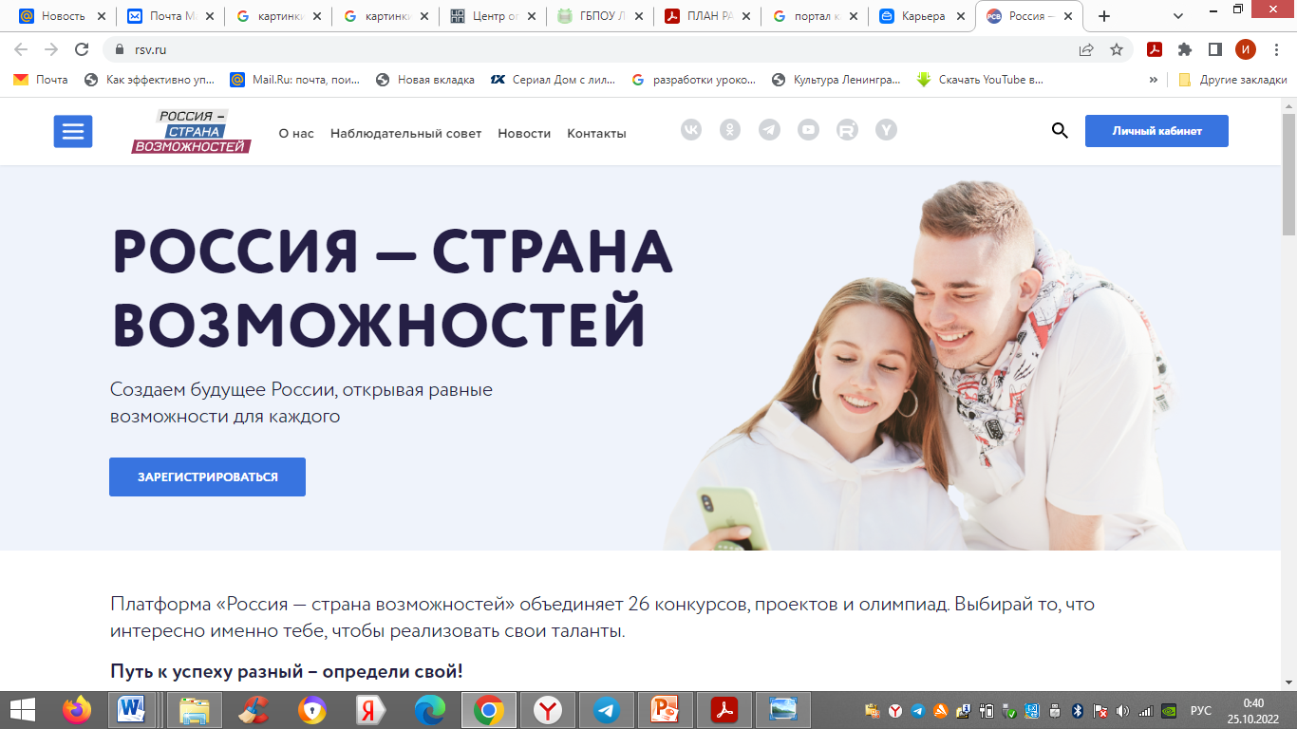
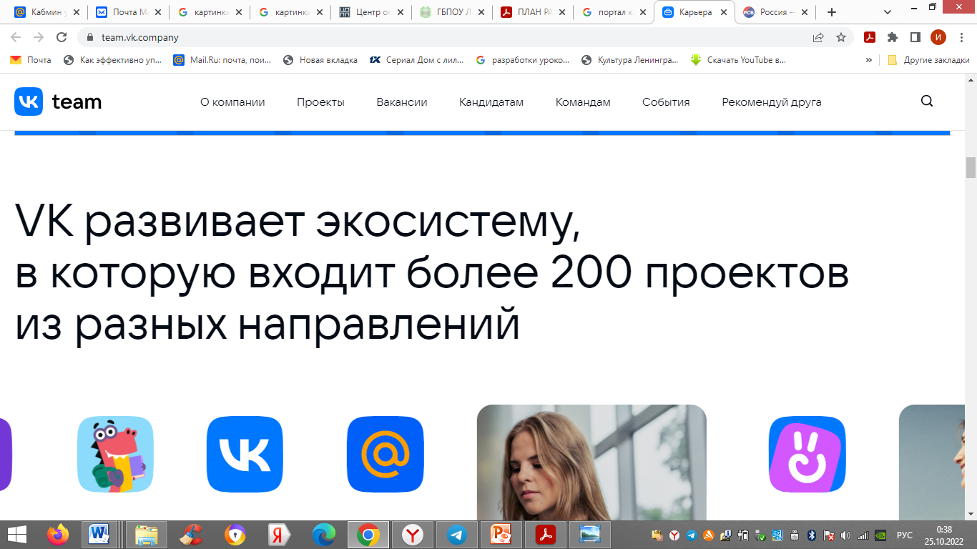
Участие в проектах
Один из форматов карьерного лифта для студентов и выпускников - участие в проектах, которые объединяет кадровые, социальные и образовательные проекты со всей России, каждый из которых имеет свою аудиторию и предлагает различные пути к успеху
VK объединяет профессионалов, которые работают над сотнями проектов в самых разных сферах. Обмениваются идеями и опытом, ценят разнообразие мнений и подходов. Объединение технологий и экспертизы разных команд помогает создавать более совершенные продукты и сервисы https://team.vk.company/
Платформа «Россия — страна возможностей» объединяет 26 конкурсов, проектов и олимпиад. Выбирай то, что интересно именно тебе, чтобы реализовать свои таланты https://rsv.ru/

Slide 11


